Slide 1
ALGORITMOS DE ORDENAÇÃO
Counting Sort
Radix Sort
Introsort
Algoritmos e Estruturas de Dados · Engenharia da Computação · CEFET-MG Professor Michel Pires da Silva
1

Slide 2




EQUIPE
Integrantes do Grupo
1
2
Carlos Daniel
Barbosa Silveira
Alisson Henrique
Gomes
3
4
João Pedro
Ribeiro Santos
João Gabriel
Santos Oliveira
2

Slide 3
INTRODUÇÃO
O que são Algoritmos de Ordenação?
Definição
Comparativos
Procedimentos que reorganizam elementos de uma sequência segundo um critério definido
Fundamentais em busca, compressão, bancos de dados e IA
Baseados em comparações entre elementos (ex: Quicksort, Mergesort)
Limite teórico inferior: O(n log n)
Contexto de Uso
Não-Comparativos
Volume e tipo dos dados definem a escolha
Memória disponível e estabilidade são fatores-chave
Linguagens modernas já usam híbridos (ex: Timsort, Introsort)
Exploram a estrutura dos dados (ex: Counting Sort, Radix Sort)
Podem atingir O(n) em condições específicas
3

Slide 4
HISTÓRIA — COUNTING SORT
Counting Sort — Origem e Motivação
Como surgiu a ideia de ordenar sem comparar?
1954
Harold H. Seward publica o trabalho "Information Sorting in the Application of Electronic Digital Computers to Business Operations" — tese no MIT que descreve formalmente o Counting Sort pela primeira vez.
O Contexto dos Anos 1950
A Ideia Central
Computadores começavam a ser usados em operações comerciais (bancos, censo, folha de pagamento)
Ordenar registros era uma das tarefas mais custosas da época
Máquinas de cartão perfurado já usavam contagem mecânica — Seward formalizou esse conceito
Dados eram inteiros em intervalos bem definidos: idades, códigos de produto, notas
Por que comparar se você já sabe o intervalo dos dados?
Contar frequências de cada valor é mais simples e direto
Transformar contagens em posições permite construir o array ordenado em passo único
Resultado: complexidade linear O(n+k) — sem comparações, sem trocas
4

Slide 5
HISTÓRIA — COUNTING SORT
Counting Sort — Evolução e Impacto
De tese acadêmica a sub-rotina de algoritmos modernos
1954
1960s
1998
2000s
Hoje
Seward descreve
o algoritmo (MIT)
Adotado em
sistemas de censo
Knuth formaliza em
TAOCP Vol. 3
Base do Radix Sort
em linguagens modernas
Usado em
compressão e IA
Por que ele ainda é relevante?
Limitações que moldaram outros algoritmos
É a sub-rotina central do Radix Sort — sem Counting Sort estável, o Radix não funciona
Ordenação de histogramas em processamento de imagem (valores de pixel: 0-255)
Contagem de frequências em motores de busca e sistemas de recomendação
Algoritmos de compressão (ex: Huffman) usam estruturas de contagem similares
Só funciona com inteiros → levou à criação do Bucket Sort para valores reais
Memória proporcional a k → motivou o Radix Sort para dividir valores em dígitos
Ineficiente com dados esparsos → inspirou variantes com tabelas hash
Não genérico → mostrou a necessidade de algoritmos baseados em comparações para uso geral
5

Slide 6
COUNTING SORT
Counting Sort — Definição
Algoritmo não-comparativo para ordenação de inteiros em intervalo limitado [0, k].
Como Funciona
Requisitos
Contabiliza a frequência de cada valor do array de entrada
Acumula contagens para calcular posições finais
Constrói o array de saída ordenado a partir das posições
Elementos inteiros e não-negativos
Intervalo de valores k deve ser conhecido
Eficiente quando k é comparável a n
Exemplo: [4, 2, 2, 8, 3, 3, 1] → [1, 2, 2, 3, 3, 4, 8]
① Conta
② Acumula
③ Constrói saída
6

Slide 7
COUNTING SORT
Counting Sort — Complexidade & Aplicações
O(n + k)
Vantagens
Limitações
Só funciona com inteiros
k grande → alto uso de memória
Ineficiente com grandes intervalos
Linear para k ≤ O(n)
Estável por natureza
Simples de implementar
n = TAMANHO DO ARRAY
k = INTERVALO DE VALORES
Aplicações Práticas
Ordenar notas (0-100), idades (0-120) ou caracteres ASCII
Base do Radix Sort para cada dígito
Sistemas de votação e contagem de frequências
7

Slide 8
CÓDIGO / DEMO
Implementação em C — Counting Sort
void counting_sort(int* lista, int n) {
int maior = adquirir_maior_valor(lista, n);
// 1. Contar ocorrencias
for (int i = 0; i < n; i++)
count[lista[i]]++;
// 2. Acumular prefixos
for (int i = 1; i <= maior; i++)
count[i] += count[i-1];
// 3. Reconstruir de tras p/ frente (estavel)
for (int i = n-1; i >= 0; i--) {
aux[count[lista[i]]-1] = lista[i];
count[lista[i]]--;
}
for (int i = 0; i < n; i++) lista[i] = aux[i];
}
8

Slide 9
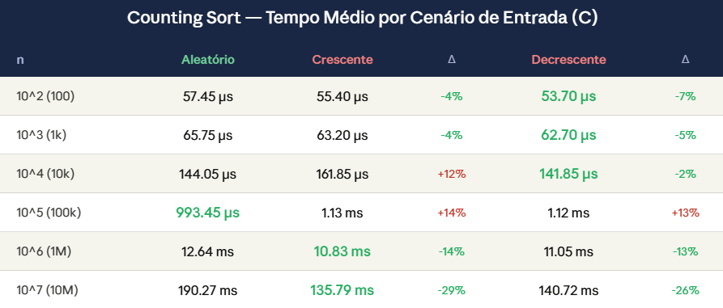
CÓDIGO / DEMO
Algoritmos de Ordenação — Tempo Médio por Cenário de Entrada (C)
9

Slide 10
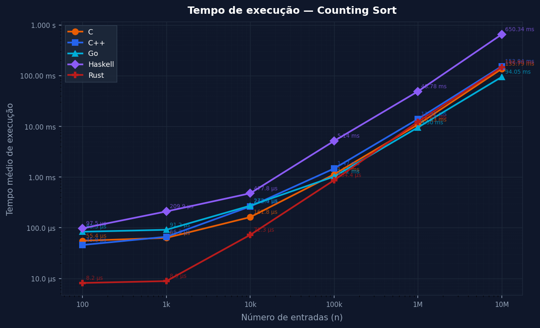
10

Slide 11
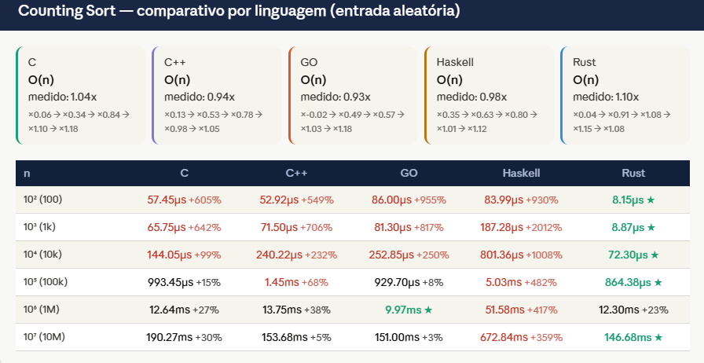
11

Slide 12
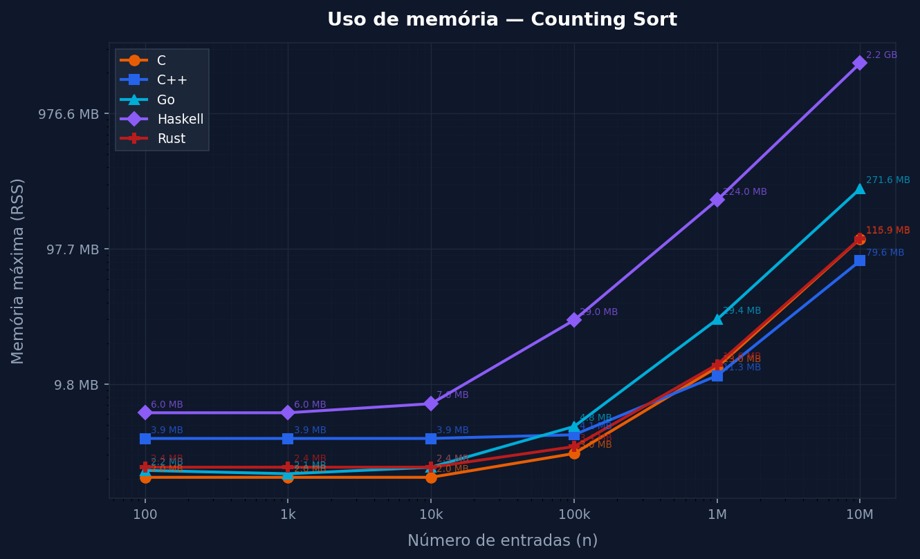
12

Slide 13
HISTÓRIA — RADIX SORT
Radix Sort — Origem e Motivação
Uma ideia que antecede os computadores modernos em décadas
1887
Herman Hollerith desenvolve a máquina tabuladora de cartão perfurado para o Censo dos EUA. O princípio de ordenar por uma coluna de cada vez (dígito a dígito) é o embrião do Radix Sort.
Contexto Histórico
Da Máquina ao Algoritmo
Censo de 1880 nos EUA levou 8 anos para ser tabulado manualmente
Hollerith criou máquinas que perfuravam e ordenavam cartões por coluna
Cada coluna representava um dígito — a ordenação era feita coluna a coluna
O Censo de 1890 foi processado em apenas 1 ano com a nova tecnologia
Em 1954, Harold Seward formalizou o Counting Sort — base para o Radix Sort digital
Donald Knuth sistematizou o Radix Sort no TAOCP (1968), definindo LSD e MSD
LSD (Least Significant Digit): do dígito menos ao mais significativo — estável
MSD (Most Significant Digit): do mais ao menos significativo — recursivo
13

Slide 14
HISTÓRIA — RADIX SORT
Radix Sort — Evolução e Impacto
De cartões perfurados a bancos de dados e redes de telecomunicação
1887
1954
1968
1990s
Hoje
Hollerith:
tabuladora de cartões
Seward formaliza
Counting Sort (base)
Knuth define LSD
e MSD no TAOCP
Radix Sort em
roteadores de rede
GPUs e bancos
de dados colunares
Aplicações que transformou
Por que ele resistiu ao tempo?
Roteadores de rede: ordenam endereços IP (32 bits) em tempo real com Radix Sort
Bancos de dados colunares (ex: Apache Parquet) ordenam chaves numéricas com variantes do Radix
GPUs usam Radix Sort paralelo — é o algoritmo de ordenação mais rápido em hardware gráfico
Compressores de dados como bzip2 usam variante do Radix para construção de suffix arrays
É assintoticamente melhor que qualquer algoritmo comparativo para dados inteiros
Paraleliza naturalmente — cada dígito pode ser processado em paralelo
Previsível: complexidade O(d·n) sem dependência dos dados (sem pior caso especial)
Com base 256 (byte), ordena inteiros de 32 bits em apenas 4 passagens
14

Slide 15
RADIX SORT
Radix Sort — Definição e Método LSD
Ordena números dígito a dígito usando um algoritmo estável como sub-rotina em cada passo.
Passo 1 — Unidade
Passo 2 — Dezena
Passo 3 — Centena
170
002
002
045
802
024
075
024
045
090
045
→
066
→
002
066
075
024
170
090
802
075
170
066
090
802
LSD (Least Significant Digit): processa do dígito menos significativo ao mais significativo
15

Slide 16
RADIX SORT
Radix Sort - Complexidade & Relação com Counting Sort
O(d(n + k))
Vantagens
Limitações
Linear para d constante
Estável por natureza
Funciona bem com strings
Depende do Counting Sort
Sensível ao valor de k
Memória adicional necessária
d = Nº DE DÍGITOS
n = TAMANHO
k = BASE (Ex: 10)
Relação com Counting Sort
Exemplo Prático
Usa Counting Sort como sub-rotina estável em cada dígito
Cada passagem ordena por um dígito sem desfazer a ordem anterior
Ordenar números de CPF, CEP ou códigos de barras
Processamento de grandes volumes de strings com comprimento fixo
16

Slide 17
CÓDIGO / DEMO
Implementação em C — Radix Sort
void counting_por_digito(int* lista, int n, int expo) {
// Extrai digito na posicao 'expo'
for (int i = 0; i < n; i++)
count[(lista[i] / expo) % 10]++;
for (int i = 1; i < 10; i++) count[i] += count[i-1];
for (int i = n-1; i >= 0; i--)
aux[--count[(lista[i]/expo)%10]] = lista[i];
}
void radix_sort(int* lista, int n) {
int maior = adquirir_maior_valor(lista, n);
// Ordena dígito a dígito: unidade → dezena → …
for (int expo = 1; maior/expo > 0; expo *= 10)
counting_por_digito(lista, n, expo);
}
17

Slide 18
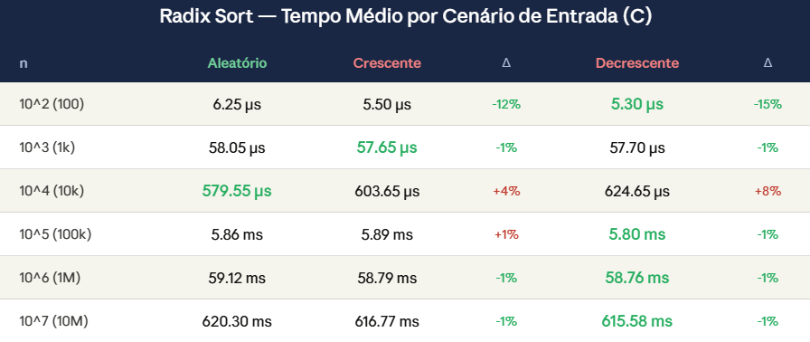
CÓDIGO / DEMO
Algoritmos de Ordenação — Tempo Médio por Cenário de Entrada (C)
18

Slide 19
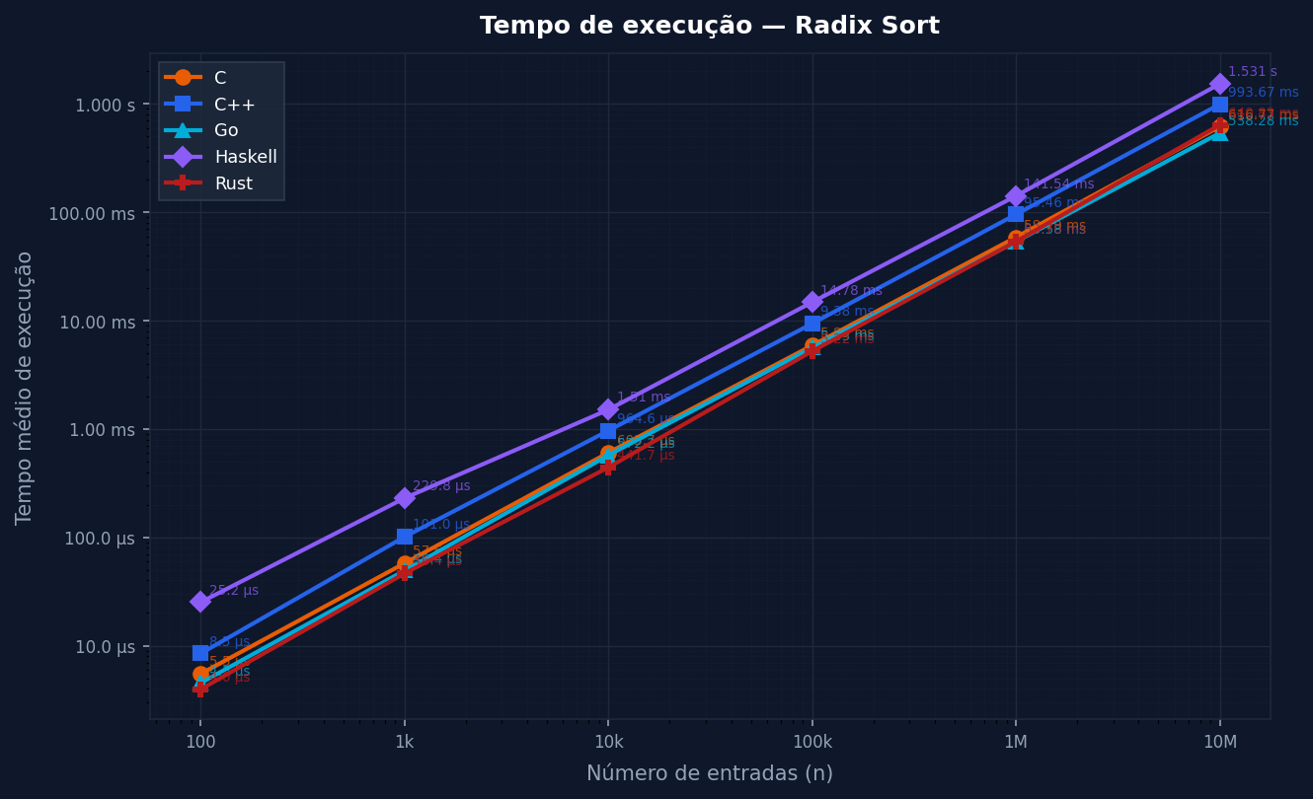
19

Slide 20
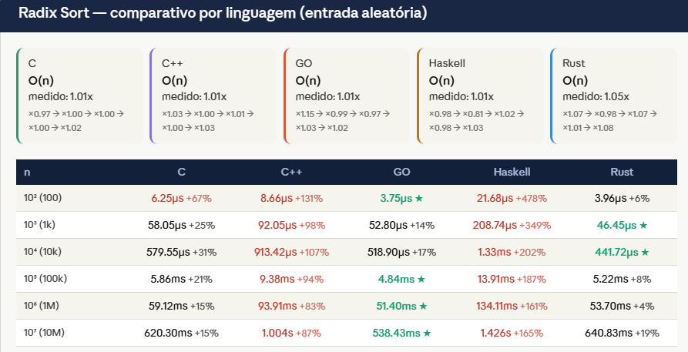
20

Slide 21
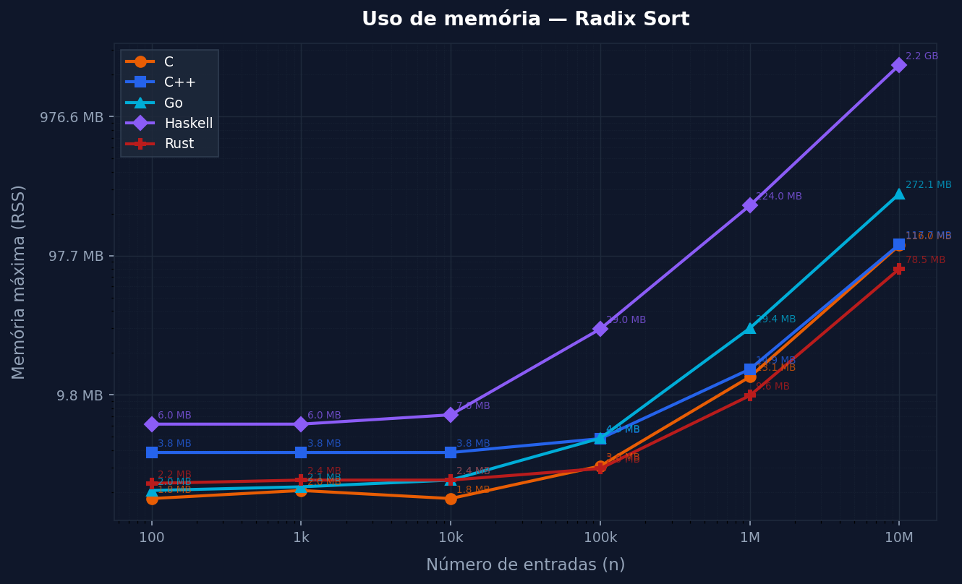
21

Slide 22
HISTÓRIA — INTROSORT
Introsort — Origem e Motivação
O problema do pior caso do Quicksort que motivou um novo algoritmo
1997
David Musser publica "Introspective Sorting and Selection Algorithms" na revista Software: Practice and Experience, propondo um algoritmo que monitora a própria execução e muda de estratégia quando necessário.
O Problema que o Originou
A Solução de Musser
Quicksort é rápido na prática, mas tem pior caso O(n²) com pivô ruim
Arrays já ordenados ou quase ordenados são adversariais para o Quicksort clássico
Em sistemas de produção, inputs adversariais podem ser explorados intencionalmente
Heapsort garante O(n log n) mas é ~2x mais lento que Quicksort na prática
"Introspecção": o algoritmo monitora sua profundidade de recursão em tempo real
Começa com Quicksort (rápido no caso médio)
Ao detectar recursão excessiva, troca para Heapsort (seguro no pior caso)
Usa Insertion Sort para partições pequenas (≤16 elementos) — ótimo na prática
22

Slide 23
INTROSORT
Introsort — Algoritmo Híbrido
Combina três algoritmos para garantir desempenho ótimo em qualquer cenário. Padrão na STL do C++.
① Quicksort
② Heapsort
③ Insertion Sort
Fase inicial de toda ordenação
Divisão recursiva do array em torno de um pivô
Caso médio: O(n log n) — muito rápido na prática
Usado até a profundidade de recursão atingir 2·⌊log(n)⌋
Pivô escolhido por mediana de 3 elementos
Ativado quando Quicksort degrada
Garante O(n log n) no pior caso sem exceções
Evita o O(n²) do Quicksort em inputs adversariais
Opera in-place: sem memória extra além de O(log n)
Menos eficiente na prática, mas confiável
Ativado para subvetores com n ≤ 16 elementos
Complexidade O(n²), porém com constante muito baixa
Excelente desempenho em arrays quase ordenados
Aproveita localidade de cache de forma eficiente
Elimina overhead de recursão em partições pequenas
→
→
Fluxo : Inicia com Quicksort → se profundidade excede 2·log(n), troca para Heapsort → para partições ≤ 16 elementos, usa Insertion Sort
23

Slide 24
INTROSORT
Introsort — Complexidade & Características
O(n log n)
Vantagens
Limitações
Sem pior caso O(n²) do Quicksort
In-place — O(log n) de memória
Rápido na prática
Instável (não preserva ordem relativa)
Implementação mais complexa
Difícil tunar os thresholds
GARANTIDO NO
PIOR CASO
24

Slide 25
HISTÓRIA — INTROSORT
Introsort — Adoção e Legado
Do artigo acadêmico ao padrão de facto da indústria de software
1997
1999
2000s
2009
Hoje
Musser publica
o Introsort
SGI adota na
STL do C++
GCC e MSVC
usam std::sort
Java usa
Timsort (variante)
Padrão em
C++, Rust, Swift
Onde ele é usado hoje
Legado e Variantes
C++ std::sort: toda chamada a sort() em C++ usa Introsort (desde C++11 obrigatoriamente O(n log n))
Rust: a função sort_unstable() usa PDQsort — evolução direta do Introsort
Swift: Array.sort() usa uma variante do Introsort otimizada para hardware Apple
.NET: Array.Sort() usa Introsort com otimizações para tipos primitivos
PDQsort (Pattern-Defeating Quicksort, 2021): sucessor moderno com detecção de padrões
Timsort (Python, Java): combina Merge Sort + Insertion Sort para dados do mundo real
Musser provou que algoritmos podem ser "inteligentes" — monitorar e adaptar a si mesmos
Conceito de algoritmos adaptativos tornou-se área de pesquisa ativa em ciência da computação
25

Slide 26
CÓDIGO / DEMO
Implementação em C— IntroSort em C
void introsort_util(int* lista, int ini, int fim, int depth) {
if (fim - ini < 16) { // particao pequena
insertion_sort(lista, ini, fim); return;
}
if (depth == 0) { // recursao profunda
heap_sort(lista, ini, fim); return;
}
// caso geral: Quick Sort
int p = partition(lista, ini, fim);
introsort_util(lista, ini, p-1, depth-1);
introsort_util(lista, p+1, fim, depth-1);
}
void intro_sort(int* lista, int n) {
int depth = 2 * log(n); // limite de recursao
introsort_util(lista, 0, n-1, depth);
}
26

Slide 27
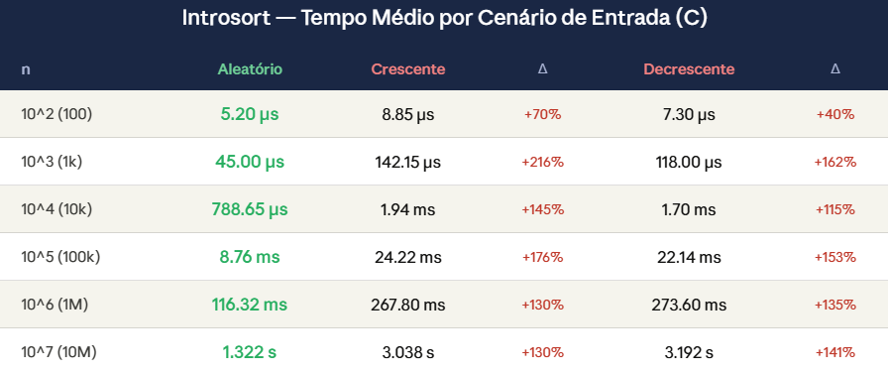
CÓDIGO / DEMO
Algoritmos de Ordenação — Tempo Médio por Cenário de Entrada (C)
27

Slide 28
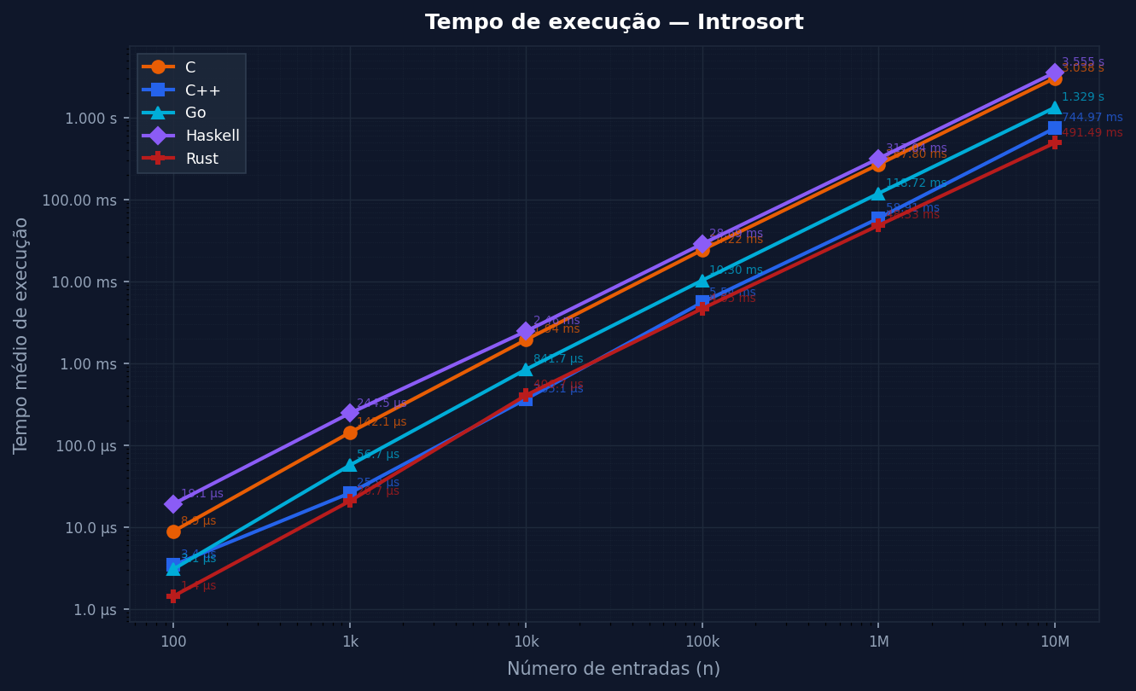
28

Slide 29
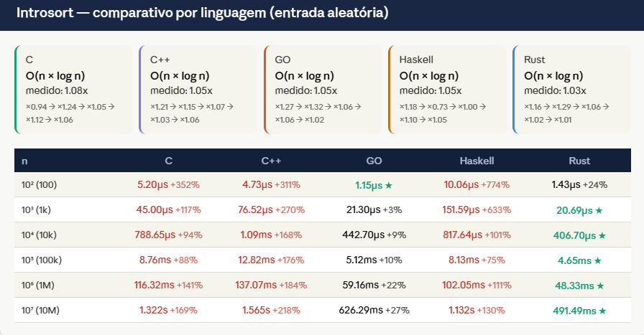
29

Slide 30
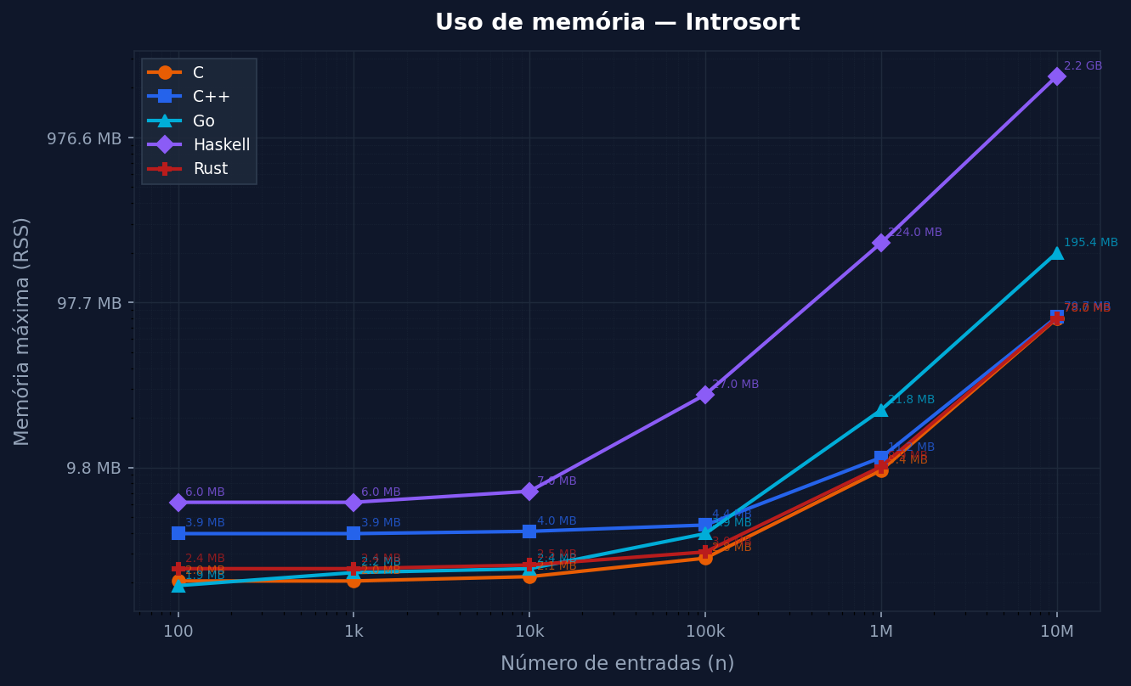
30

Slide 31
Comparação Geral
COMPARAÇÃO
CARACTERÍSTICAS | COUNTING SORT | RADIX SORT | INTRO SORT
Tipo | Não-comparativo | Não-comparativo | Comparativo / Híbrido
Melhor Caso | O(n +k) | O(d n) | O(n log n)
Caso Médio | O(n + k) | O(d n) | O(n log n)
Pior Caso | O(n + k) | O(d n) | O(n log n)
Espaço | O(n + k) | O(n + r) | O(log n)
Estável | ✓ Sim | ✓ Sim | ✗ Não
In-place | ✗ Não | ✗ Não | ✓ Sim
Adapt. Crescente | ✗ Não | ✗ Não | ✓ Sim
Adapt. Decrescente | ✗ Não | ✗ Não | Parcial
Quando Usar | k ≪ n, estabilidade crítica | d pequeno, k > n | Dados arbitrários, pior caso crítico
31

Slide 32
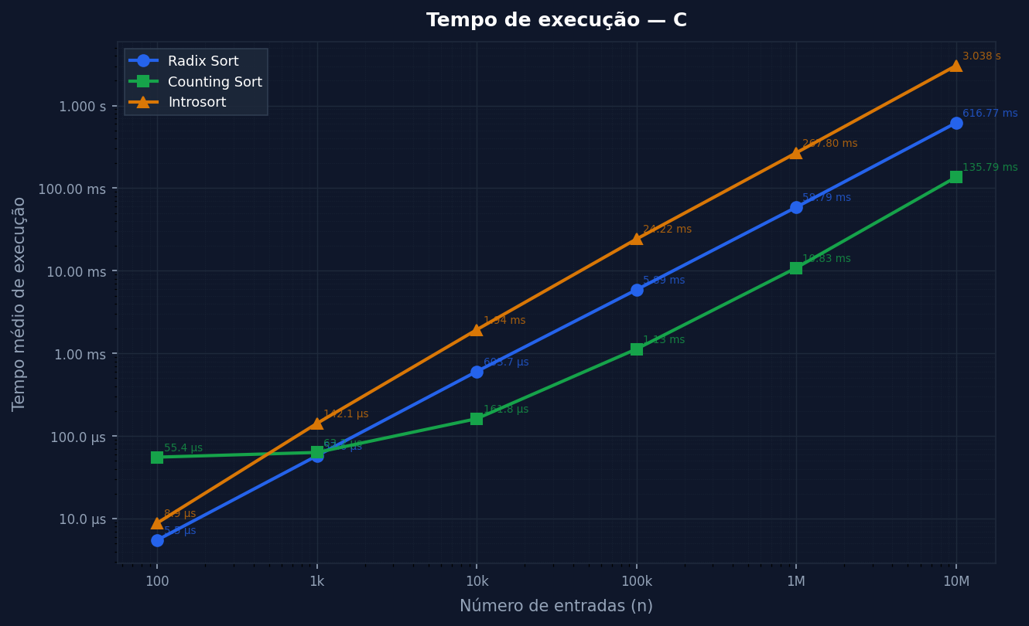
32

Slide 33
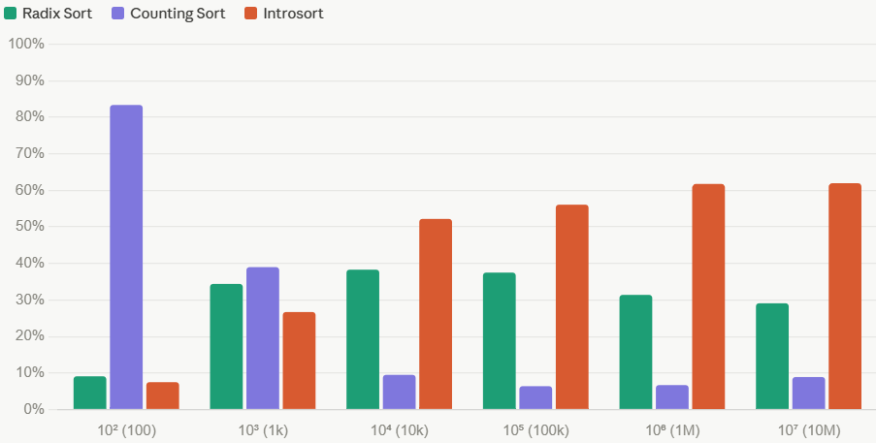
Tempo de execução - C (porcentagem)
33

Slide 34
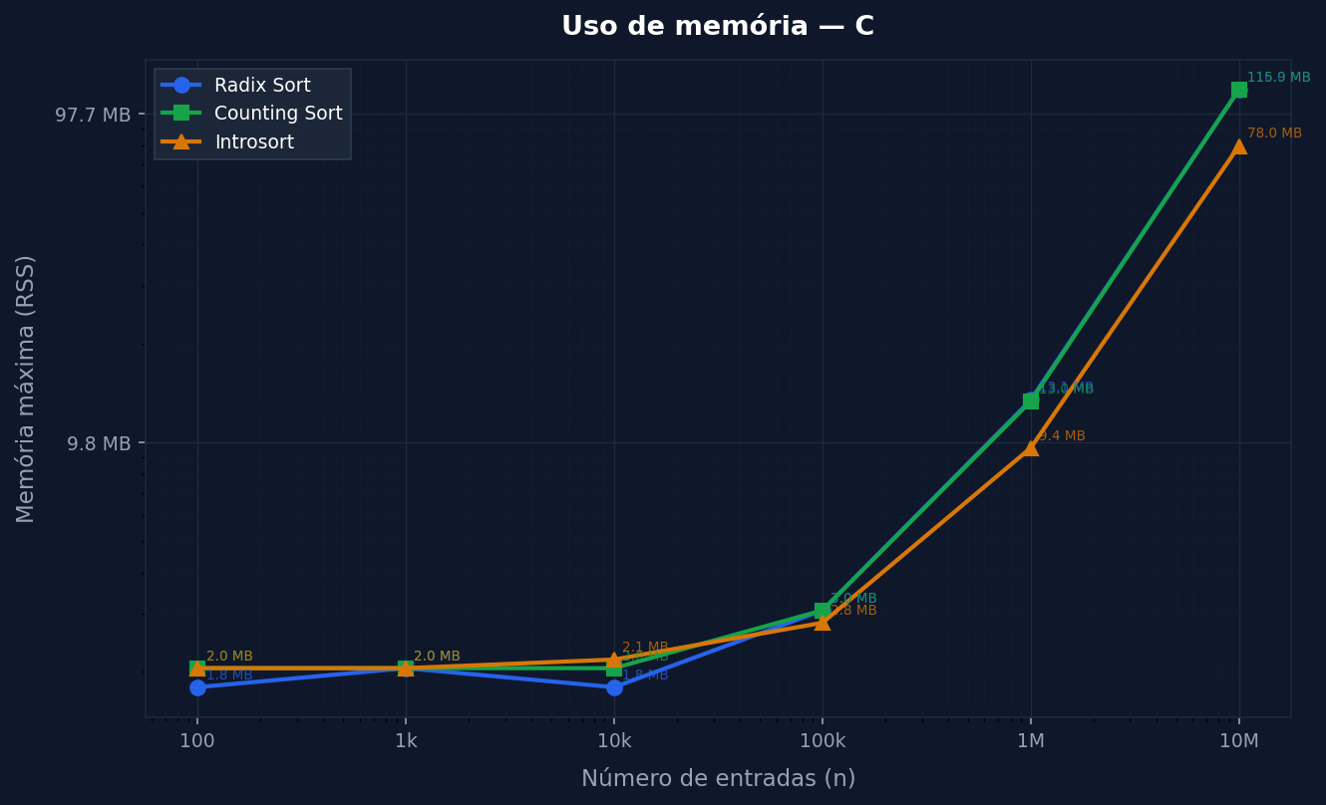
34

Slide 35
CONCLUSÃO
Conclusão
Counting Sort
Radix Sort
Introsort
Use quando os dados são inteiros em intervalo reduzido. Linear e simples.
Ideal para grandes volumes com comprimento de dígitos uniforme (CPF, IDs).
Escolha padrão para dados gerais. Robusto, eficiente, sem degeneração.
Aprendizados
Não existe algoritmo universalmente superior — contexto é tudo
Complexidade teórica ≠ desempenho prático: constantes e cache importam
Algoritmos híbridos (Introsort, Timsort) dominam implementações modernas
35

Slide 36
Obrigado!
Referências
[1] CORMEN, T. H. et al. Introduction to Algorithms. 4. ed. MIT Press, 2022.
[2] SEDGEWICK, R.; WAYNE, K. Algorithms. 4. ed. Addison-Wesley, 2011.
[3] MUSSER, D. R. Introspective Sorting and Selection Algorithms. Software: Practice and Experience, 1997.
[4] KNUTH, D. E. The Art of Computer Programming, Vol. 3: Sorting and Searching. Addison-Wesley, 1998.
36

